Slide 1
Tópicos
Descrição do Problema (Motivação & Objetivo )
Contextualização
Datasets
Arquitetura de Dados
Análise dos Dados
Configurações
Autoavaliação

Slide 2
Motivação
Motivação :
O desafio da descarbonização no mundo, alinhado com a necessidade de combater o aquecimento global, vem incentivando os países a mudarem suas matrizes energéticas para incorporar fontes renováveis. Diversas fontes renováveis vêm sendo perseguidas, e uma delas é a utilização de biomassa, que consiste na utilização de matéria orgânica como fonte de energia. Neste elenco se incluem resíduos agrícolas, madeira, resíduos florestais, resíduos de alimentos, etc.
A biomassa/bioenergia apresenta várias vantagens, como a redução das emissões de gases de efeito estufa, a diminuição da dependência de combustíveis fósseis, a promoção do desenvolvimento rural, uma gestão eficiente dos resíduos e a economia circular.

Slide 3
Objetivo (1)
Analisar informações de dois datasets
Um referente a geração de eletricidade utilizando diversas fontes renováveis (solar, biomassa, hidráulica, vento) e não renováveis (basicamente fontes fósseis) em países e regiões
E um segundo da produção de diversas culturas agricolas de países ou regiões geográficas
E responder os seguintes questionamentos
Identificar os 5 principais países em geração de eletricidade utilizando fontes renováveis.
Identificar os 5 principais países em geração de eletricidade utilizando biomassa.
Verificar nos 5 paises com maior produção de eletricidade por biomassa, a produção dos mesmos em determinadas culturas, as quais são ou podem ser utilizadas na geração de eletricidade.
Verificar como foi a evolução da geração em um determinado periodo de tempo
Explorar uma possível correlação entre a produção de determinadas culturas (utilizadas normalmente em geração de energia por biomassa) e a geração de eletricidade - utilizando biomassa - nos países com maior geração de eletricidade por biomassa

Slide 4
Objetivo (2)
Criar um pipeline a fim de suportar a análise de dados: desde a coleta, o processamento e análise dos dados. As fontes de informações coletadas passarão por uma transformação inicial, resultando na criação de uma base de dados estruturada dentro de um modelo estrela no Azure Databricks

Slide 5
Contextualização - Geração de Eletricidade por Biomassa (I)
Principais culturas ou fontes de biomassa na geração de eletricidade no mundo atualmente são :
Pellets de Madeira: Pequenos cilindros feitos de serragem compactada, cascas, lascas de madeira ou resíduos de madeira
Bagaço de Cana-de-Açúcar: Suproduto da produção de açúcar e etanol
Resíduos de Milho: Resíduos decorrentes da cultura do milho (folhas e caules).
Palha de Trigo: A palha de trigo é uma fonte comum de biomassa para a geração de energia (particularmente na Europa)
Resíduos de Arroz (Casca de Arroz)
Outras possíveis fontes de geração de energia por biomassa são:
Café: As cascas de café podem ser utilizadas como biomassa para a geração de energia.
Girassol: O óleo de girassol pode ser convertido em biodiesel, que pode ser utilizado para gerar eletricidade, e resíduos como biomassa
Colza (Canola): O óleo de colza pode ser transformado em biodiesel, bem como os resíduos da colza também podem ser utilizados como biomassa
Soja : Cascas e restos de plantas, podem ser utilizados em processos de combustão ou gaseificação para produzir energia. Fonte importante de biocombustível, como o biodiesel, que pode ser utilizado em geradores de eletricidade
Miscanthus: Gramínea que pode ser utilizada para combustão direta ou conversão em biocombustíveis.
Salgueiros: É uma fonte promissora de biomassa devido ao seu rápido crescimento e alta densidade energética

Slide 6
Contextualização - Geração de Eletricidade por Biomassa (II)
O trabalho considerará as culturas abaixo
Milho
Cana de Açucar
Soja
Trigo
Oleaginosas
Arroz
Girassol
Café

Slide 7
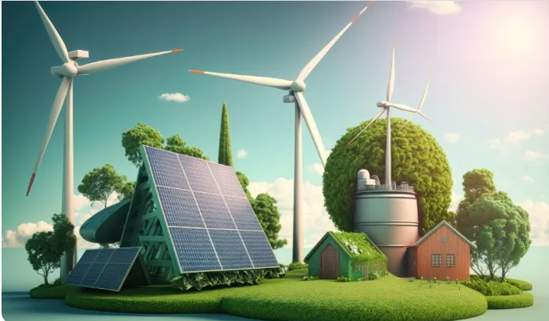
Dataset - Geração e Capacidade de Energia Elétrica
Nome do Dataset : Global Energy Generation & Capacity
Localização : https://www.kaggle.com/datasets/pinuto/global-energy-generation-and-capacity-imf
Descrição :
Informações com relação a geração de eletricidade e capacidade instalada em vários tipos de energia, renováveis ​​e não renováveis, provenientes de todo o mundo (2000-2023).
Os dados originalmente coletados pelo Fundo Monetário Internacional (FMI), incluem dez diferentes tecnologias energéticas de países ao redor do mundo.
Principais campos
Country : Pais ou região
Indicator : um indicador se a informação é referente a capacidade de geração (em um período de um ano), ou da capacidade instalada para a geração.
O trabalho focará na Informação da capacidade de geração
Technology : Energia solar, eólica, bioenergia/biomassa, hidroelétrica ou de combustíveis fósseis
Energy_Type : Renovável, não Renovável
Unit
Capacidade de Geração ➔ Gigawatt-hours (GWh)
Capacidade Instalada ➔ Megawatt (MW)

Slide 8
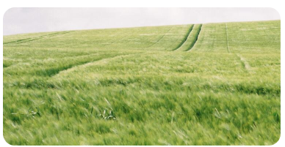
Dataset - Estatísticas de Safra
(1) Area: Pais; (2) Item: Cultura produzida; (3) Year: Ano ; (4) Value: Quantidade (em Toneladas) do alimento
Nome do Dataset : Crop statistics FAO - All countries
Localização : https://www.kaggle.com/datasets/raghavramasamy/crop-statistics-fao-all-countries
Descrição :
Estatísticas de safra de 173 produtos, abrangendo diversas categorias (Culturas primárias, Culturas de fibras primárias, Cereais, Grãos grossos, Frutas cítricas, etc)
Produção de diversas culturas primárias de todos os países e regiões do mundo.
Principais Campos :
Area: Pais ou região
Item: Cultura;
Year: Ano
Value: Quantidade (em Toneladas) da produção da cultura

Slide 9
Arquitetura de Dados / Pipeline

Slide 10
Arquitetura de Dados – Visão Geral dos Principais Componentes
(1) Area: Pais; (2) Item: Cultura produzida; (3) Year: Ano ; (4) Value: Quantidade (em Toneladas) do alimento
Fontes de dados: Basicamente dois datasets localizados no Kaggle são utilizados, e mecanismos de extração - utilizando Azure Data Factory - foram criados para coletar os mesmos, e colocar em um Data Lake (Azure).
Bancos de dados: Uma base de dados SQL (Azure SQL Server) foi criada, armazenando dados de um dos datasets mencionados acima. O objetivo principal da inclusão desta base de dados no trabalho foi permitir explorar funcionalidade do Azure Data Factory, no que diz respeito a conectores e extração de dados advindos de diversas fontes de informação
Data Lake: Utilizando Azure Storage Account criou-se um data lake que contém três containers distintos: Bronze, Silver e Gold. Os containers são utilizados para o armazenamento de dados à medida que são coletados e passam por diversos estágios de processamento. Em linhas gerais : (i) Bronze armazena dados brutos, (ii) Silver dados validados e transformados, e finalmente (iii) Gold guarda dados enriquecidos e prontos para análise por sistemas de BI
Análises de dados: Utilizando Azure Databricks, criou-se um data warehouse. Notebooks foram desenvolvidos para transformar e enriquecer os dados coletados. Na medida em que os dados evoluem nas transformações, são utilizados os containers Bronze, Silver e Gold. Tabelas no catálogo do Databricks - dentro de um modelo estrela – foram criadas frutos das transformações realizados nos dois datasets transformados. Finalmente, um notebook adicional no Azure Databricks realizou a análise dos dados transformados

Slide 11
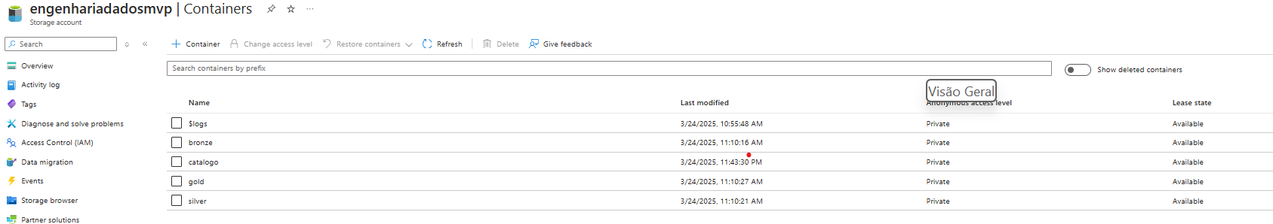









Visão Geral – Arquitetura de Dados
Data Lake
Fonte de Dados
Bronze
Silver
Gold
Notebook MVP_Análise dos Dados
Azure Data Factory
CSV
Notebook MVP_Transformação Silver para Gold, principal transformação
Modelo estrela criado (tabelas dimensões e fato)
Notebook se encontra no slide 36
5
1
Geração e Capacidade de Energia Elétrica
3
Data Warehouse
2
4
Estatísticas de Safra
0
Dim_country
Notebook MVP_Transformação Bronze para Silver, principais transformações
nome dos paises padronizados
Tabelas são pivotadas
Informações das duas fontes são combinadas em uma única tabela
Notebook se encontra no slide 36
CSV
Dim_year
Arquivo transformado Alimento_Energia formato Parquet armazenado no container Silver ^{(detalhes slide 11)}
Conjunto de arquivos do esquema estrela
fact_table
Objetivo do extrator 0 (zero) é carregar os dados de safra em uma base de dados SQL Server. Com isto funcionalidades do Azure Data Factory ( conectores e/ou extratores) são explorados.

Slide 12
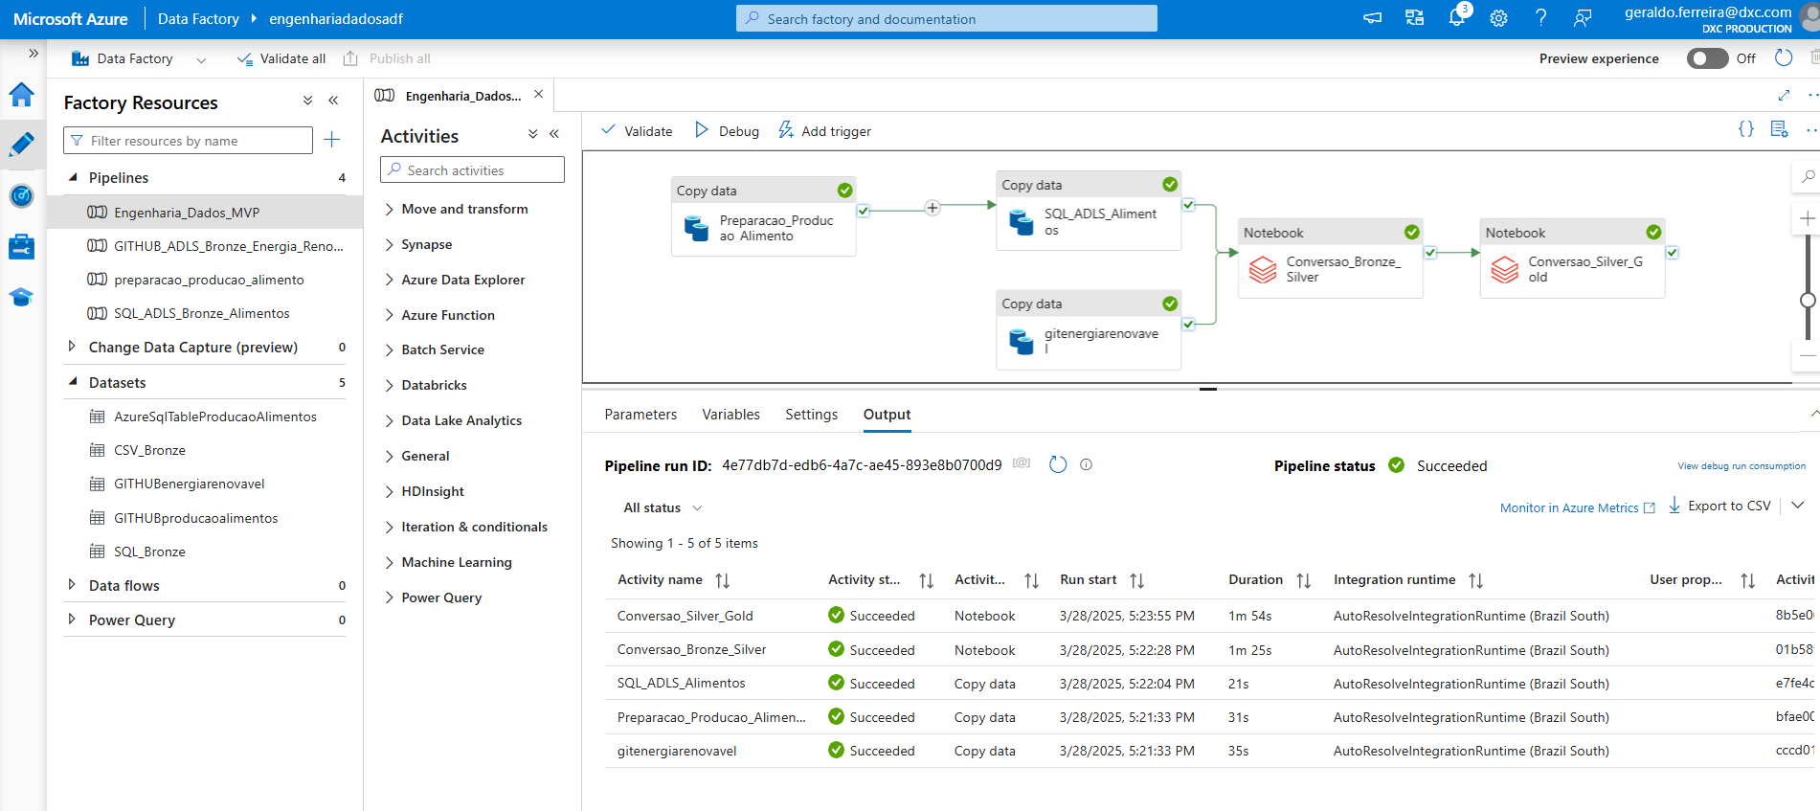
Azure – Data Factory - Pipeline
2
0
4
3
1

Slide 13
Arquivo Alimento_Energia –campos ou informações consolidadas dos datasets de origem
[('Country', 'string'),
('Year', 'string'),
('Bioenergy Electricity Generation', 'double'),
('Bioenergy Electricity Installed Capacity', 'double'),
('Fossil fuels Electricity Generation', 'double'),
('Fossil fuels Electricity Installed Capacity', 'double'),
('Hydropower (excl. Pumped Storage) Electricity Generation', 'double'),
('Hydropower (excl. Pumped Storage) Electricity Installed Capacity',
'double'),
('Solar energy Electricity Generation', 'double'),
('Solar energy Electricity Installed Capacity', 'double'),
('Wind energy Electricity Generation', 'double'),
('Wind energy Electricity Installed Capacity', 'double'),
('Agave fibres nes', 'double'),
('Almonds, with shell', 'double'),
('Anise, badian, fennel, coriander', 'double'),
('Apples', 'double'),
('Apricots', 'double'),
('Areca nuts', 'double'),
('Artichokes', 'double'),
('Asparagus', 'double'),
('Avocados', 'double'),
('Bambara beans', 'double'),
('Bananas', 'double'),
('Barley', 'double'),
('Bastfibres, other', 'double'),
('Beans, dry', 'double'),
('Beans, green', 'double'),
('Berries nes', 'double'),
('Blueberries', 'double'),
('Brazil nuts, with shell', 'double'),
('Broad beans, horse beans, dry', 'double'),
('Buckwheat', 'double'),
('Cabbages and other brassicas', 'double'),
('Canary seed', 'double'),
('Carobs', 'double'),
('Carrots and turnips', 'double'),
('Cashew nuts, with shell', 'double'),
('Cashewapple', 'double'),
('Cassava', 'double'),
('Cassava leaves', 'double'),
('Castor oil seed', 'double'),
('Cauliflowers and broccoli', 'double'),
('Cereals nes', 'double'),
('Cereals, Total', 'double'),
('Cherries', 'double'),
('Cherries, sour', 'double'),
('Chestnut', 'double'),
('Chick peas', 'double'),
('Chicory roots', 'double'),
('Chillies and peppers, dry', 'double'),
('Chillies and peppers, green', 'double'),
('Cinnamon (cannella)', 'double'),
('Citrus Fruit, Total', 'double'),
('Cloves', 'double'),
('Cocoa, beans', 'double'),
('Coconuts', 'double'),
('Coffee, green', 'double'),
('Coir', 'double'),
('Cow peas, dry', 'double'),
('Cranberries', 'double'),
('Cucumbers and gherkins', 'double'),
('Currants', 'double'),
('Dates', 'double'),
('Eggplants (aubergines)', 'double'),
('Fibre Crops Primary', 'double'),
('Fibre crops nes', 'double'),
('Figs', 'double'),
('Flax fibre and tow', 'double'),
('Fonio', 'double'),
('Fruit Primary', 'double'),
('Fruit, citrus nes', 'double'),
('Fruit, fresh nes', 'double'),
('Fruit, pome nes', 'double'),
('Fruit, stone nes', 'double'),
('Fruit, tropical fresh nes', 'double'),
('Garlic', 'double'),
('Ginger', 'double'),
('Gooseberries', 'double'),
('Grain, mixed', 'double'),
('Grapefruit (inc. pomelos)', 'double'),
('Grapes', 'double'),
('Groundnuts, with shell', 'double'),
('Hazelnuts, with shell', 'double'),
('Hemp tow waste', 'double'),
('Hempseed', 'double'),
('Hops', 'double'),
('Jojoba seed', 'double'),
('Jute', 'double'),
('Kapok fruit', 'double'),
('Karite nuts (sheanuts)', 'double'),
('Kiwi fruit', 'double'),
('Kola nuts', 'double'),
('Leeks, other alliaceous vegetables', 'double'),
('Lemons and limes', 'double'),
('Lentils', 'double'),
('Lettuce and chicory', 'double'),
('Linseed', 'double'),
('Lupins', 'double'),
('Maize', 'double'),
('Maize, green', 'double'),
('Mangoes, mangosteens, guavas', 'double'),
('Manila fibre (abaca)', 'double'),
('Maté', 'double'),
('Melons, other (inc.cantaloupes)', 'double'),
('Melonseed', 'double'),
('Millet', 'double'),
('Mushrooms and truffles', 'double'),
('Mustard seed', 'double'),
('Nutmeg, mace and cardamoms', 'double'),
('Nuts nes', 'double'),
('Oats', 'double'),
('Oil palm fruit', 'double'),
('Oilcrops', 'double'),
('Oilcrops, Cake Equivalent', 'double'),
('Oilcrops, Oil Equivalent', 'double'),
('Oilseeds nes', 'double'),
('Okra', 'double'),
('Olives', 'double'),
('Onions, dry', 'double'),
('Onions, shallots, green', 'double'),
('Oranges', 'double'),
('Papayas', 'double'),
('Peaches and nectarines', 'double'),
('Pears', 'double'),
('Peas, dry', 'double'),
('Peas, green', 'double'),
('Pepper (piper spp.)', 'double'),
('Peppermint', 'double'),
('Persimmons', 'double'),
('Pigeon peas', 'double'),
('Pineapples', 'double'),
('Pistachios', 'double'),
('Plantains and others', 'double'),
('Plums and sloes', 'double'),
('Poppy seed', 'double'),
('Potatoes', 'double'),
('Pulses nes', 'double'),
('Pulses, Total', 'double'),
('Pumpkins, squash and gourds', 'double'),
('Pyrethrum, dried', 'double'),
('Quinces', 'double'),
('Quinoa', 'double'),
('Ramie', 'double'),
('Rapeseed', 'double'),
('Raspberries', 'double'),
('Rice, paddy', 'double'),
('Rice, paddy (rice milled equivalent)', 'double'),
('Roots and Tubers, Total', 'double'),
('Roots and tubers nes', 'double'),
('Rubber, natural', 'double'),
('Rye', 'double'),
('Safflower seed', 'double'),
('Seed cotton', 'double'),
('Sesame seed', 'double'),
('Sisal', 'double'),
('Sorghum', 'double'),
('Soybeans', 'double'),
('Spices nes', 'double'),
('Spinach', 'double'),
('Strawberries', 'double'),
('String beans', 'double'),
('Sugar Crops Primary', 'double'),
('Sugar beet', 'double'),
('Sugar cane', 'double'),
('Sugar crops nes', 'double'),
('Sunflower seed', 'double'),
('Sweet potatoes', 'double'),
('Tallowtree seed', 'double'),
('Tangerines, mandarins, clementines, satsumas', 'double'),
('Taro (cocoyam)', 'double'),
('Tea', 'double'),
('Tobacco, unmanufactured', 'double'),
('Tomatoes', 'double'),
('Treenuts, Total', 'double'),
('Triticale', 'double'),
('Tung nuts', 'double'),
('Vanilla', 'double'),
('Vegetables Primary', 'double'),
('Vegetables, fresh nes', 'double'),
('Vegetables, leguminous nes', 'double'),
('Vetches', 'double'),
('Walnuts, with shell', 'double'),
('Watermelons', 'double'),
('Wheat', 'double'),
('Yams', 'double'),
('Yautia (cocoyam)', 'double')]

Slide 14
Modelo Estrela
fact_table
Dim_country
Countr_ID
Year_ID
Bioenergy Electricity Generation
Bioenergy Electricity Installed Capacity
Fossil fuels Electricity Generation
Fossil fuels Electricity Installed Capacity
Hydropower (excl. Pumped Storage) Electricity Generation
Hydropower (excl. Pumped Storage) Electricity Installed Capacity',
Solar energy Electricity Generation
Solar energy Electricity Installed Capacity
Wind energy Electricity Generation
Etc.
----
Country_ID
Country
Dim_year
Year_ID
Year

Slide 15
Análise dos Dados

Slide 16
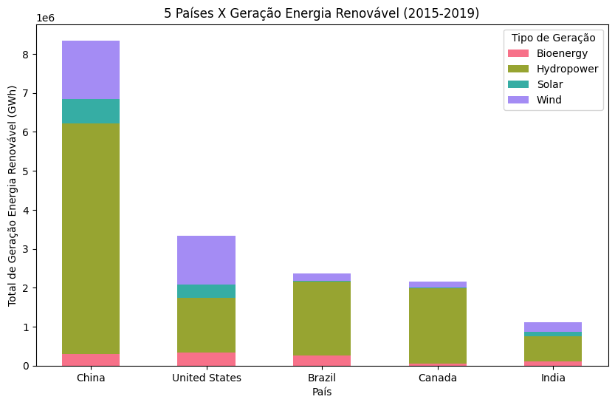
Identificar os 5 principais países em geração de eletricidade utilizando fontes renováveis.
China, Estados Unidos, Brasil, Canada e India
Observa-se uma participação ainda pequena da biomassa na geração de energia em comparação com outras fontes renováveis
Provavelmente decorrente de uma certa resistência entre se ter uma fonte que é de produção de alimentos, e ao mesmo tempo de energia

Slide 17
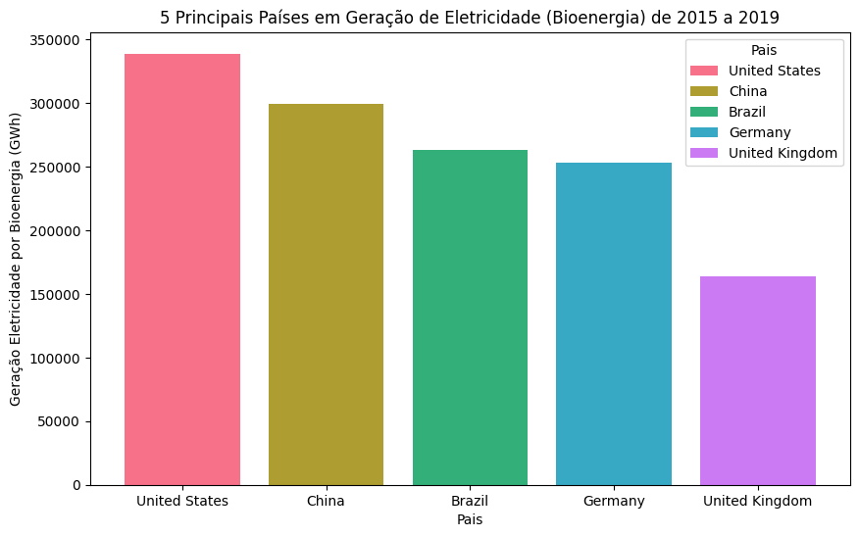
Identificar os 5 principais países em geração de eletricidade utilizando biomassa.
Estados Unidos, China, Brasil, Alemanha e Reino Unid
Estados Unidos se apresenta com o principal País – em termos de volume – na geração de energia utilizando biomassa

Slide 18
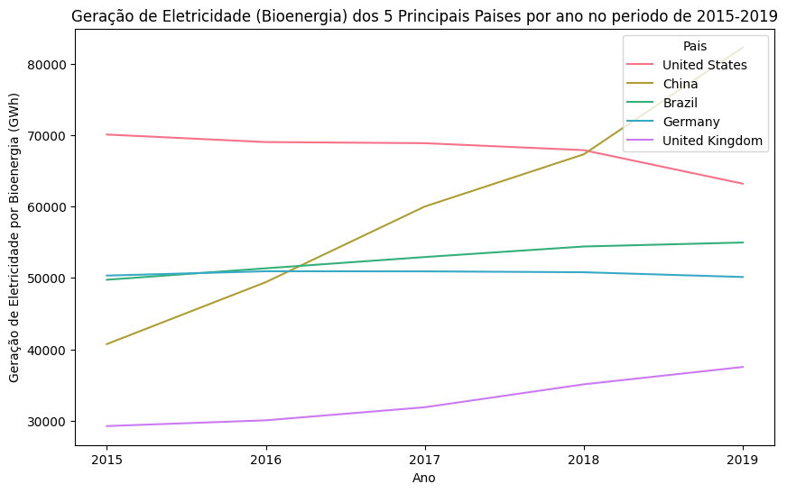
Evolução da Geração de eletricidade por Biomassa no periodo de 2015 - 2019
Observa-se um aumento da geração de eletricidade utilizado Biomassa em diversos paises, em especial na China
Estados Unidos e Alemanha aparentemente se observa uma certa estagnação

Slide 19
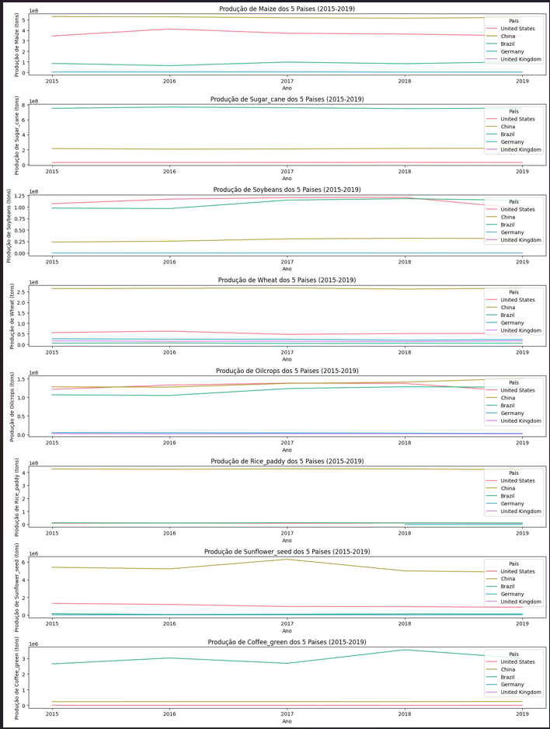
Produção agricola dos 5 principais países em geração de eletrica por biomassa
Acesso a figura
Basicamente os principais paises com uma produção de culturas agricolas, as quais são usadas, ou se tem um potencial de serem utilizadas na geração de eletricidade são : Estados Unidos, China e Brasil
Alemanha e Reino Unido ou não tem produções, ou a produção não é expressiva.

Slide 20
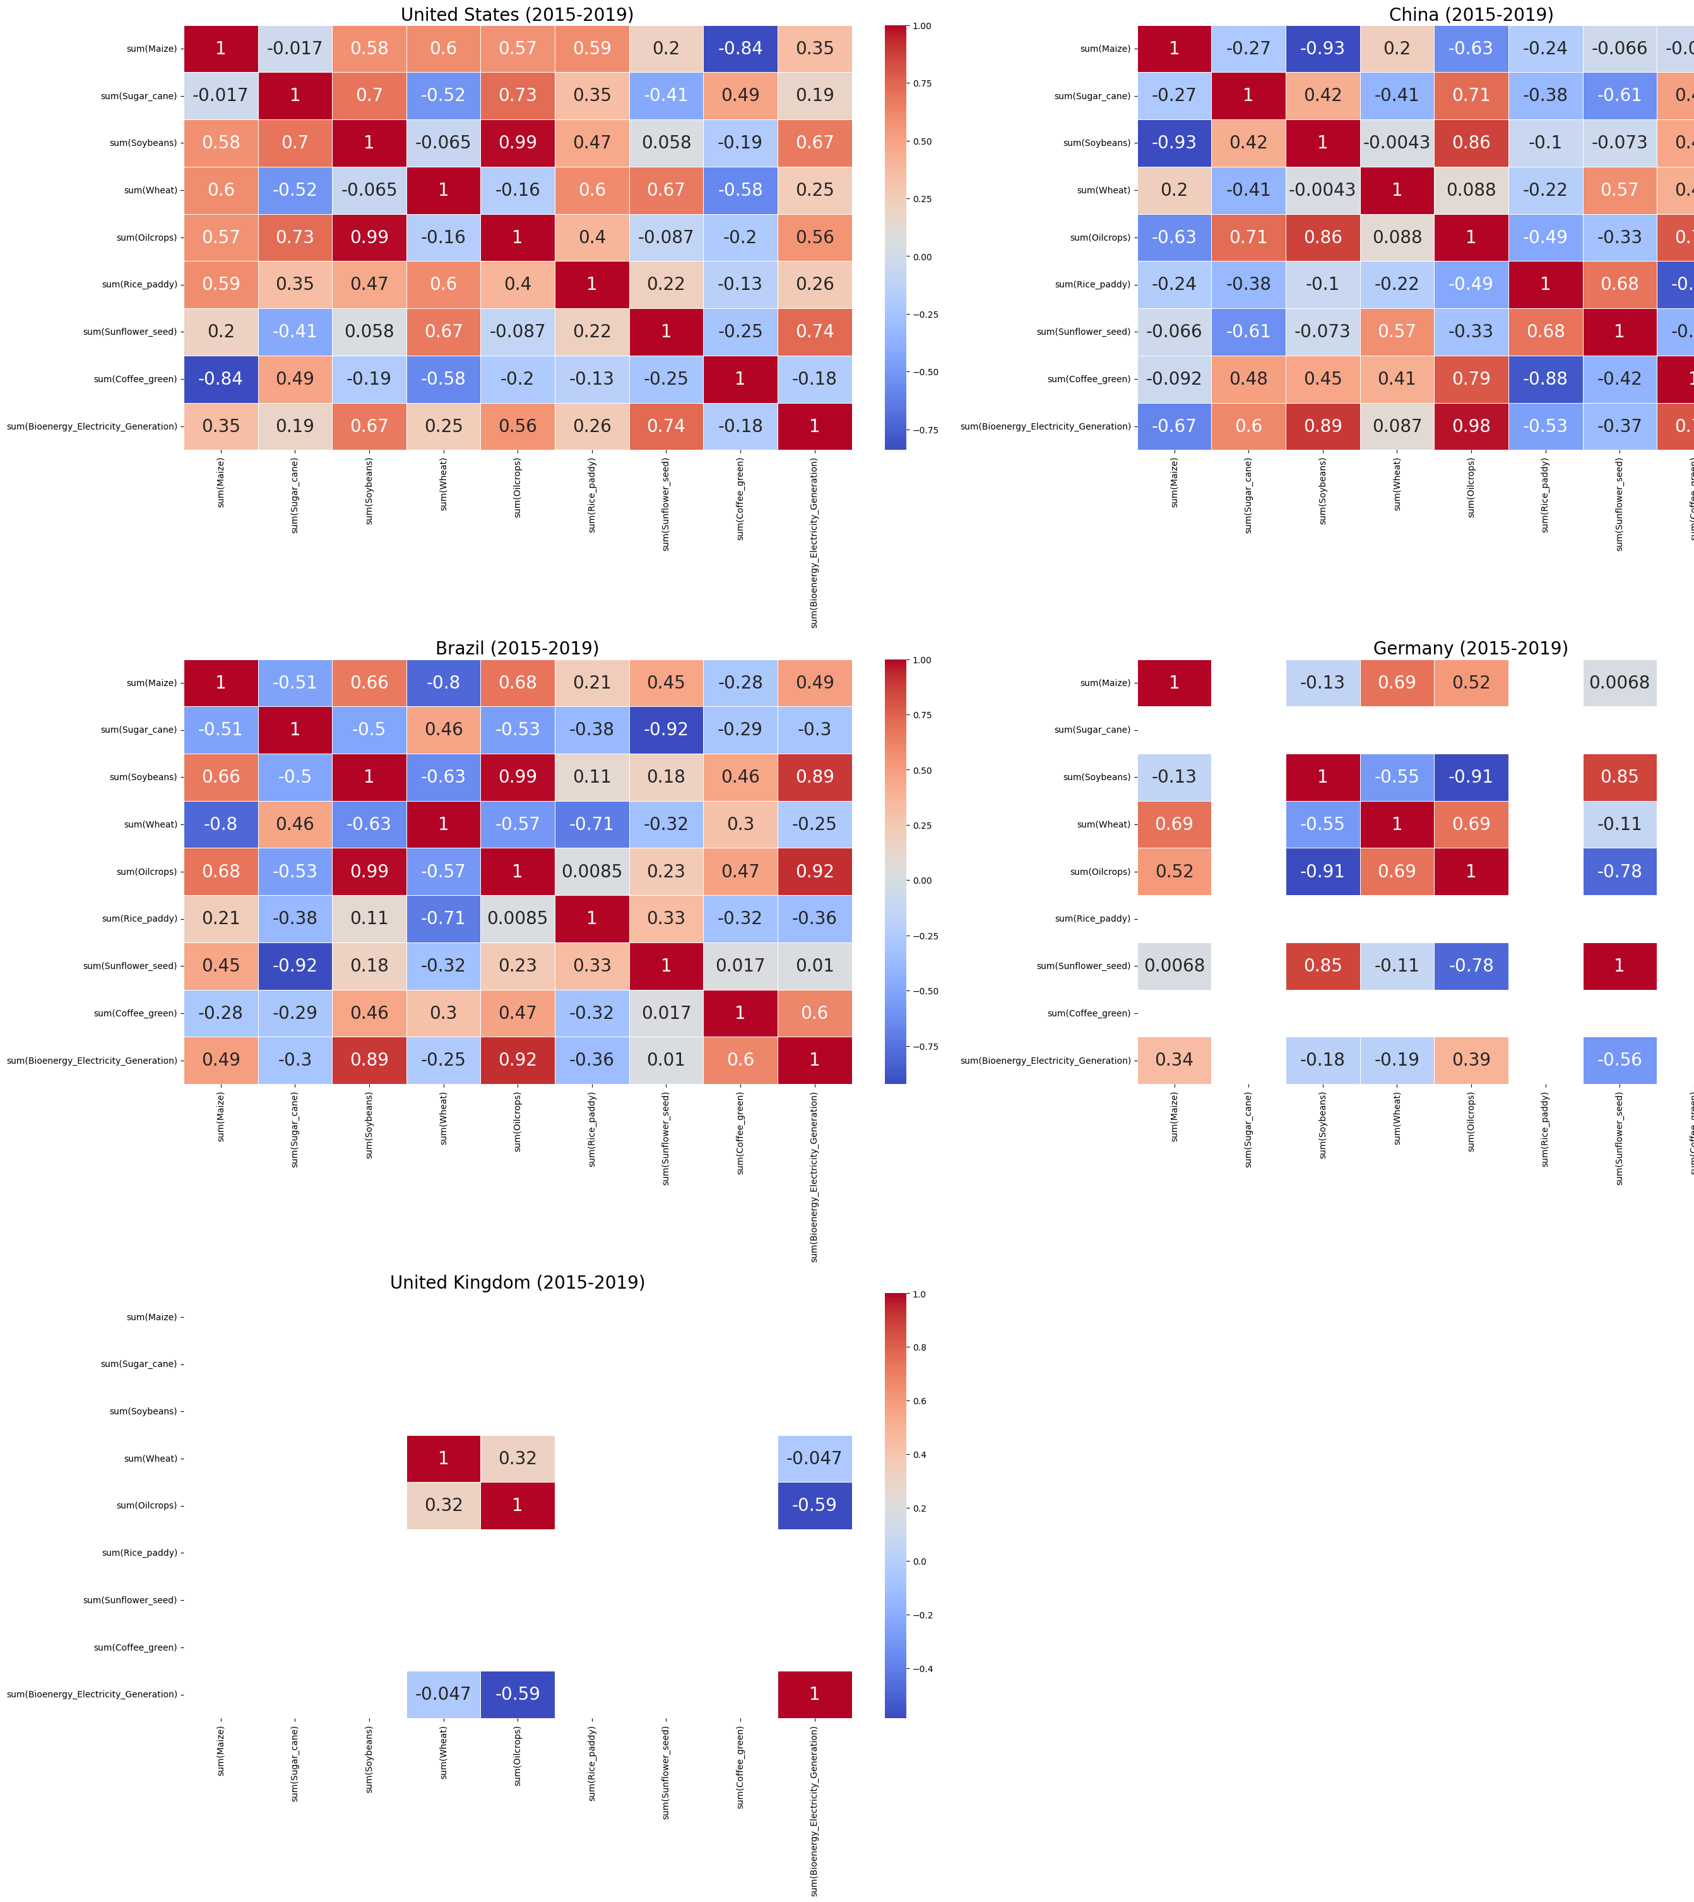
Correlação entre a produção de determinadas culturas X Geração de eletricidade (I) - Heatmap
Acesso a figura
Slides 20-22 tem a interpretação (do autor) da possível correlação entre as culturas agricolas - consideradas na análise - com os gráficos de heatmap (slide 18), e de regressão linear (slide 19)

Slide 21
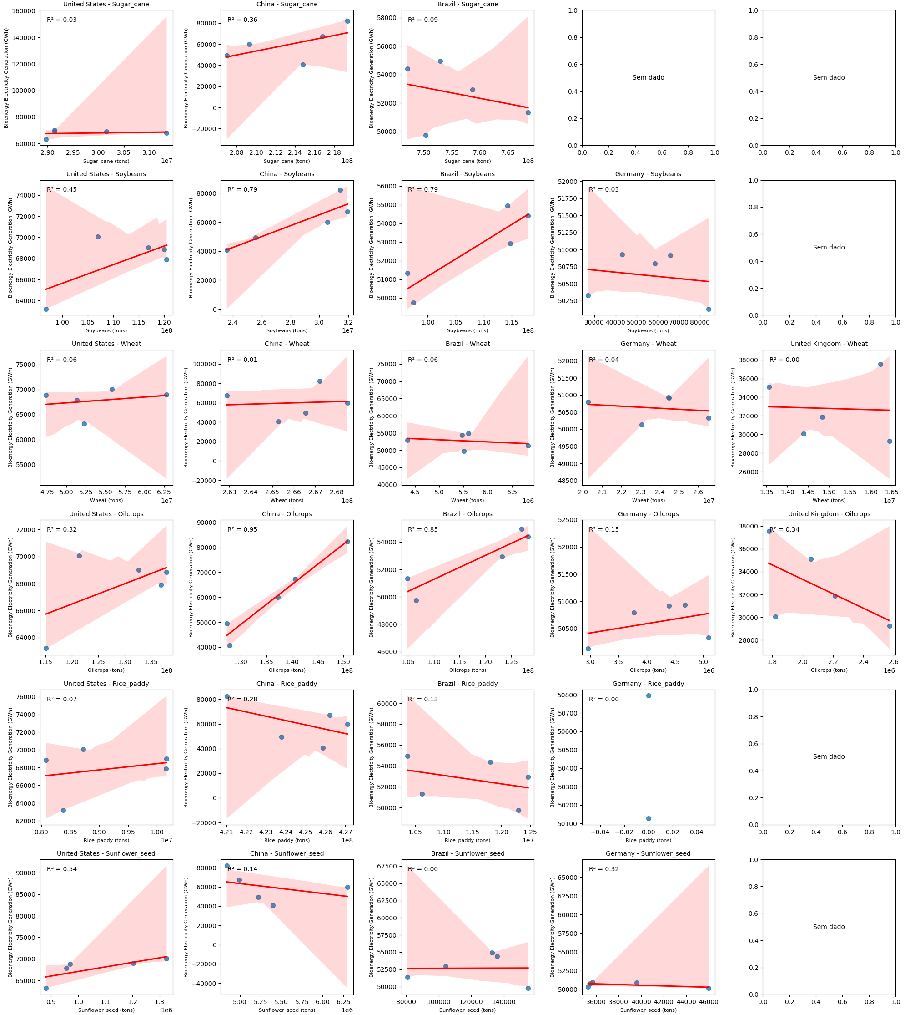
Correlação entre a produção de determinadas culturas X Geração de eletricidade (II) – R-Square
Acesso a figura
Regressão Linear e Coeficiente de determinação (R-Square)
0 to 0.1: Muito baixa ou sem correção.
0.1 to 0.3: Correlação Fraca
0.3 to 0.5: Correlação Moderada.
0.5 to 0.7: Correlação Forte
0.7 to 1: Correlação Muito Forte.

Slide 22
Interpretação dos resultados - Gráfico de heatmap e de Regressão Linear (R-Square)
Milho
Correlação Fraca identificada para Estados Unidos, China, Brasil e Alemanha
Um ponto a ser comentado é que o milho é muito utilizado pelos Estados Unidos na produção de biocombustível , o qual teoricamente poderia ser utilizado na geração de energia elétrica
Inexistência de dados para o Reino Unido possivelmente decorrente da pouca relevância da produção da cultura
Cana de Açucar
Correlação Fraca identificada para Estados Unidos, China e Brasil
De forma analogo ao observado no Milho nos Estados Unidos, no Brasil a Cana é usada para produção de biocombustíveis e teoricamente poderia ser utilizado na geração de eletricidade
Sem dados para Alemanha e Reino Unido

Slide 23
Interpretação pelo autor dos resultados - Gráfico de heatmap e de Regressão Linear (R-Square)
Soja
Correlação Moderada para Estados Unidos, e Forte para China e Brasil
Alemanha correlação fraca
Sem dados para o Reino Unido
Trigo
Correlação muito fraca, ou sem correlação para todos os Países

Slide 24
Interpretação pelo autor dos resultados - Gráfico de heatmap e de Regressão Linear (R-Square)
Oleaginosas
Correlação Forte para China e Brasil
Correlação Fraca para Estados Unidos
Fraca para Alemanha e Reino Unido
Arroz
Não se identificou correlação significativa em qualquer dos Paises

Slide 25
Resumo da interpretação do autor dos gráfico de heatmap e da regressão linear
Girassol
Estados Unidos apresentou uma correlação moderada
Restante dos Países não apresentou correlação
Inexistência de dados (Reino Unido)
Café
Único destaque de uma correlação desta cultura com a Geração de Eletricidade foi a China com um correlação

Slide 26
Configurações
Os slides a seguri apresentam as principais configurações realizadas no pipeline para os sistemas abaixo
Azure Data Factory
Azure DataBricks

Slide 27
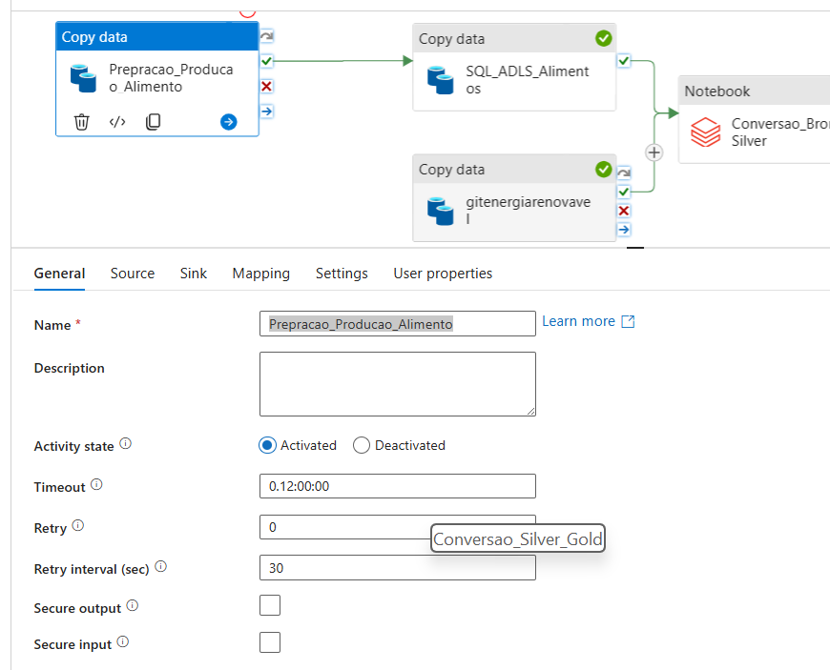
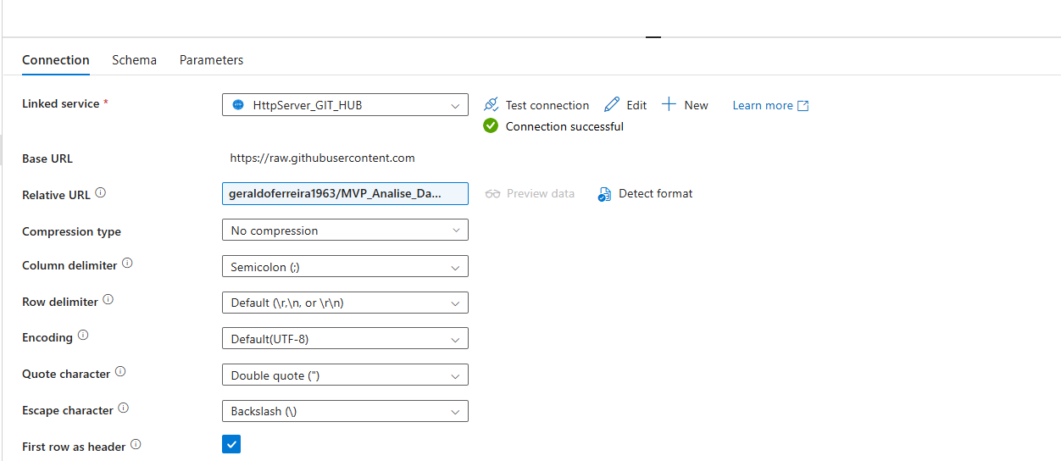
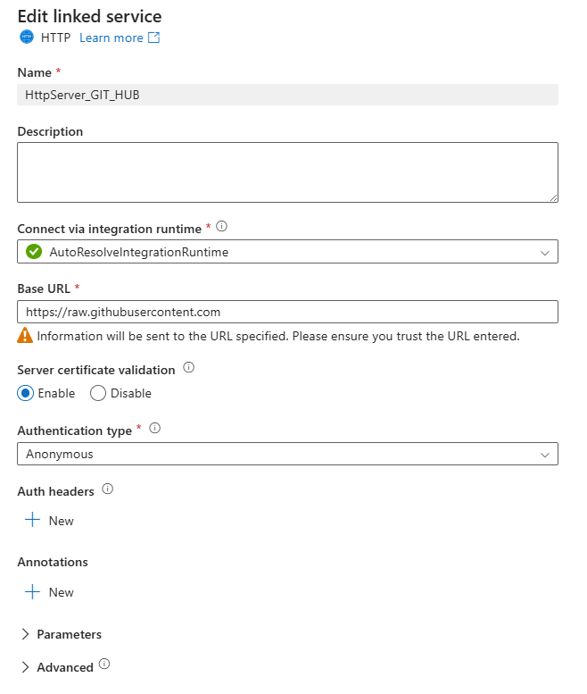
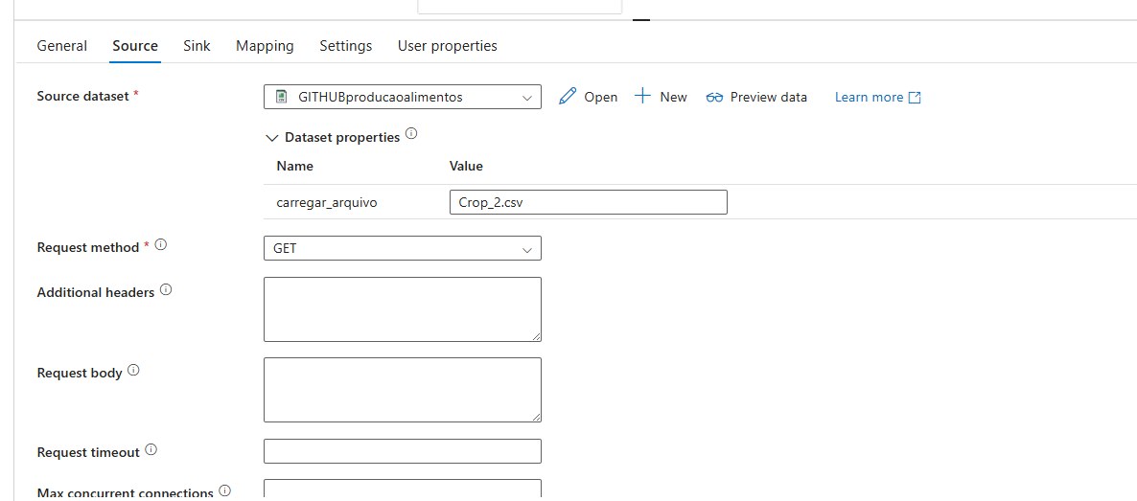
Azure Data Factory – Preparacao_Producao_Alimento

Slide 28
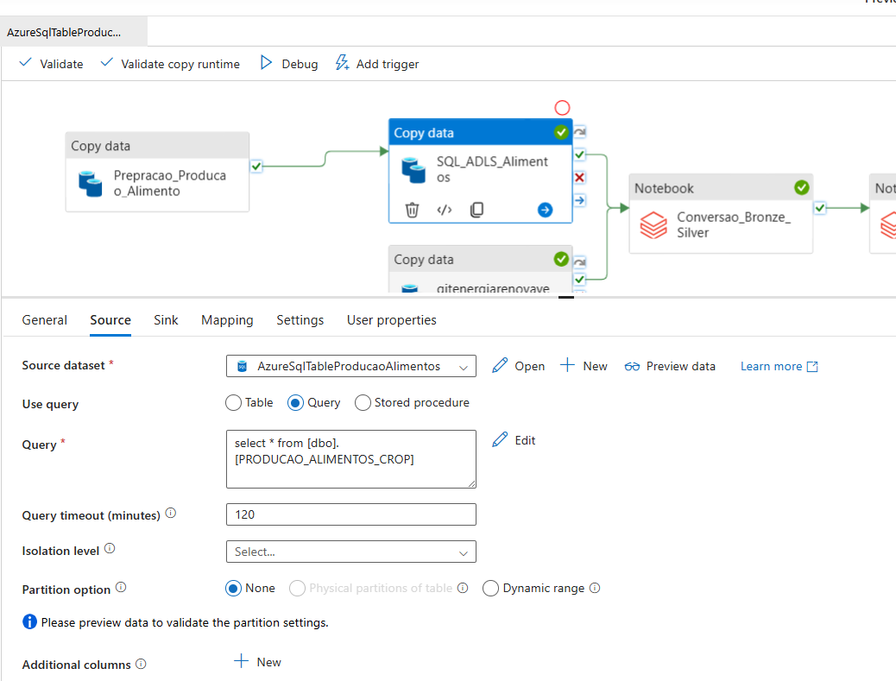
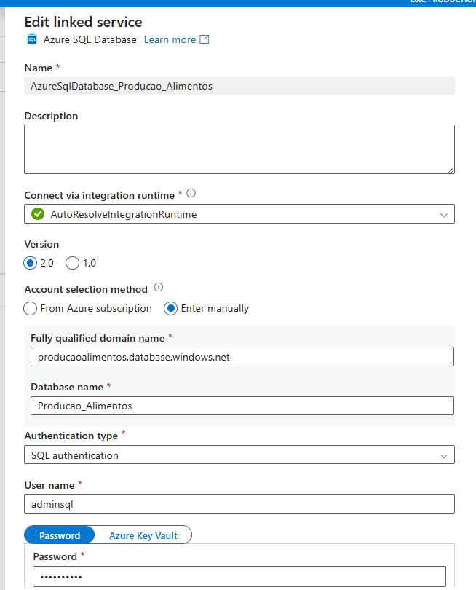
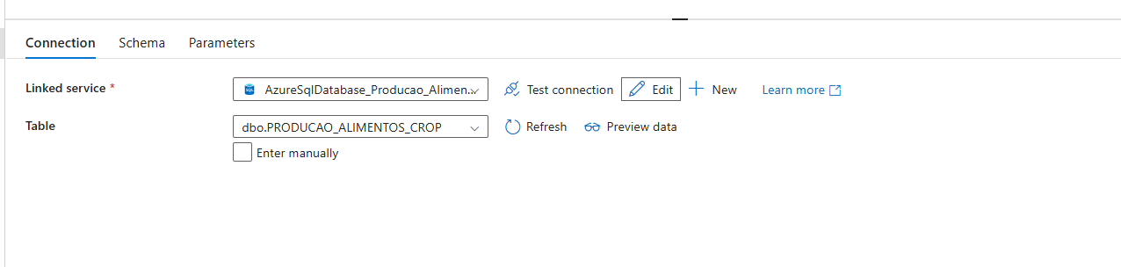
Azure Data Factory – SQL_ADLS_Alimentos / Source

Slide 29
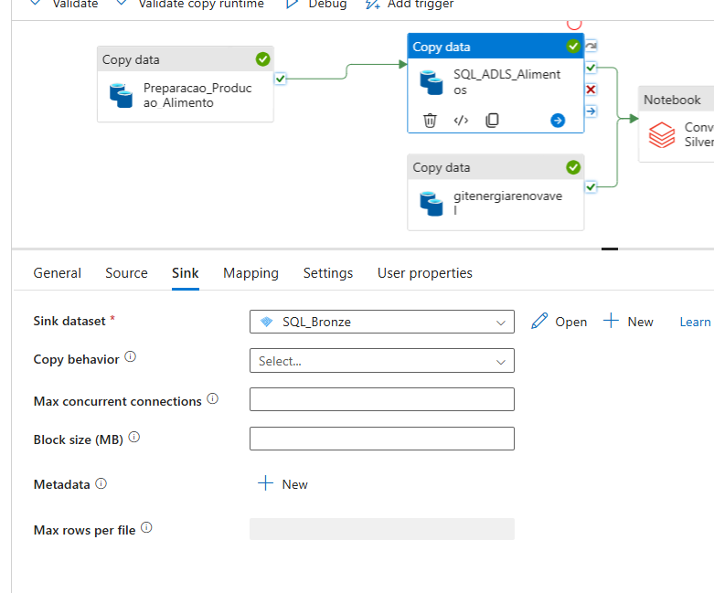
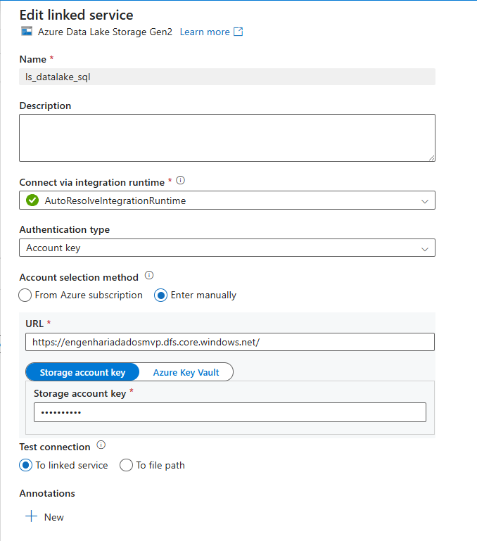
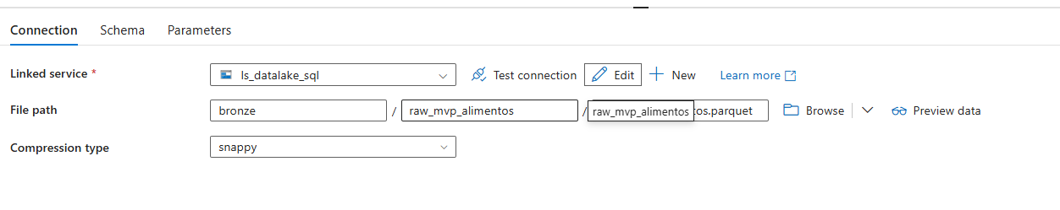
Azure Data Factory – SQL_ADLS_Alimentos / Sink

Slide 30
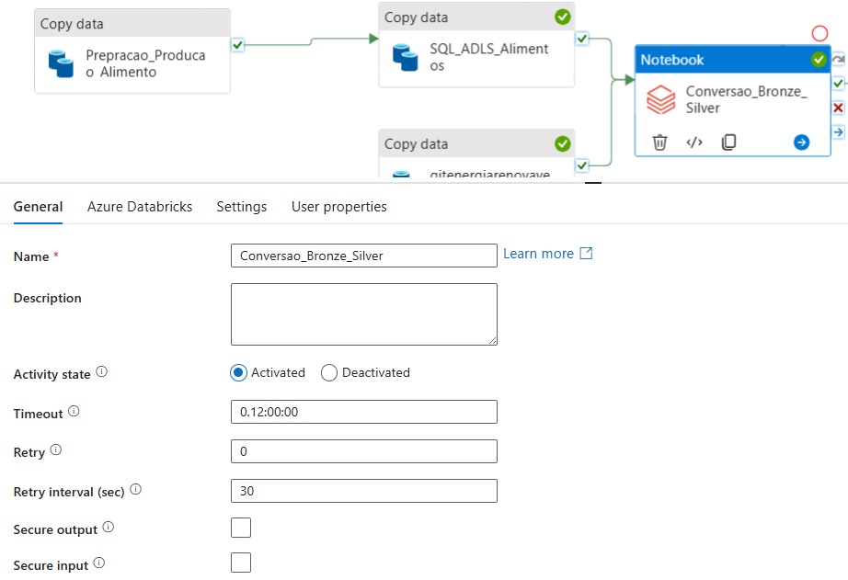
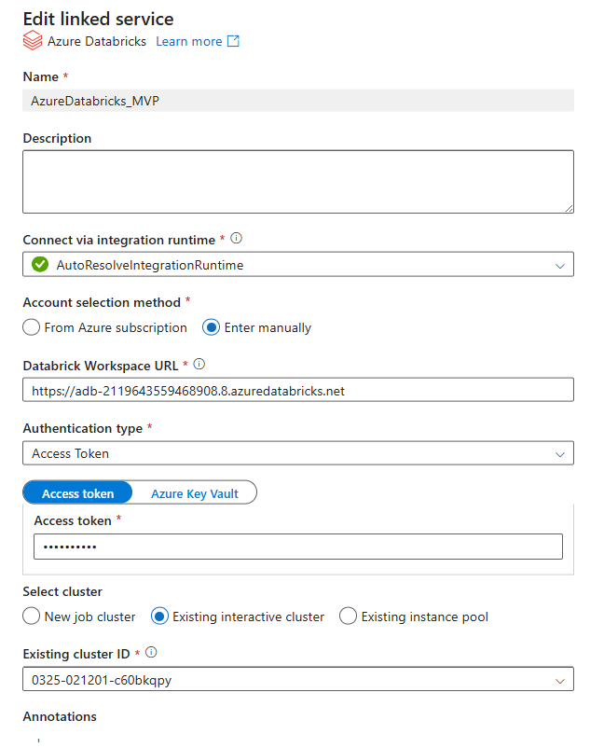
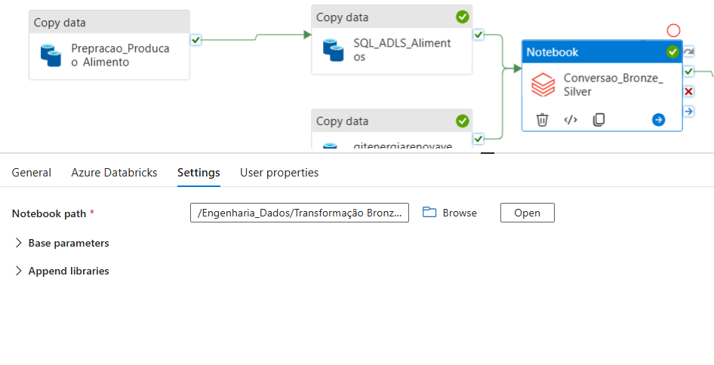
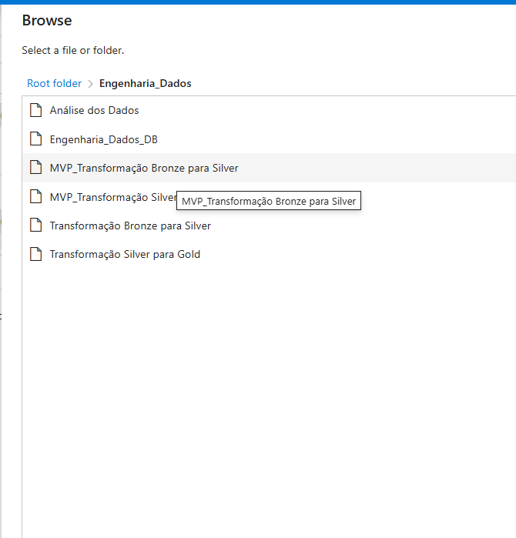
Azure Data Factory –Databricks Conversao_Bronze_Silver

Slide 31
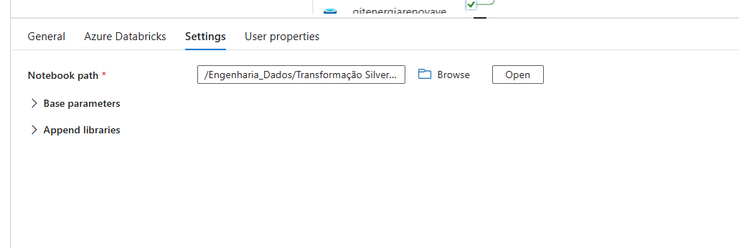
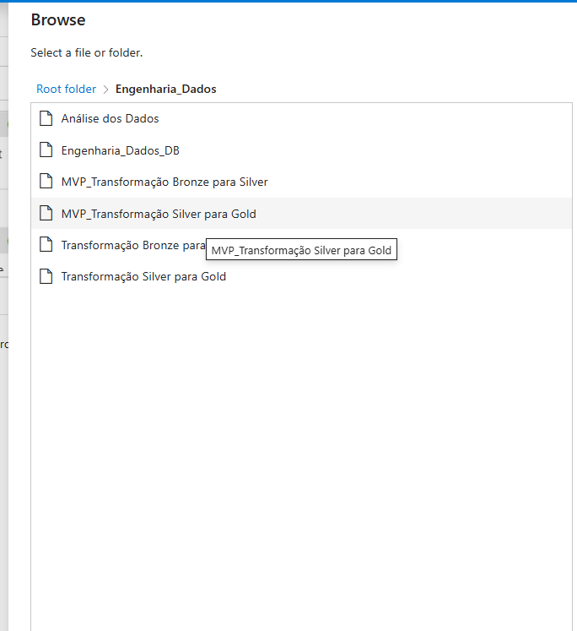
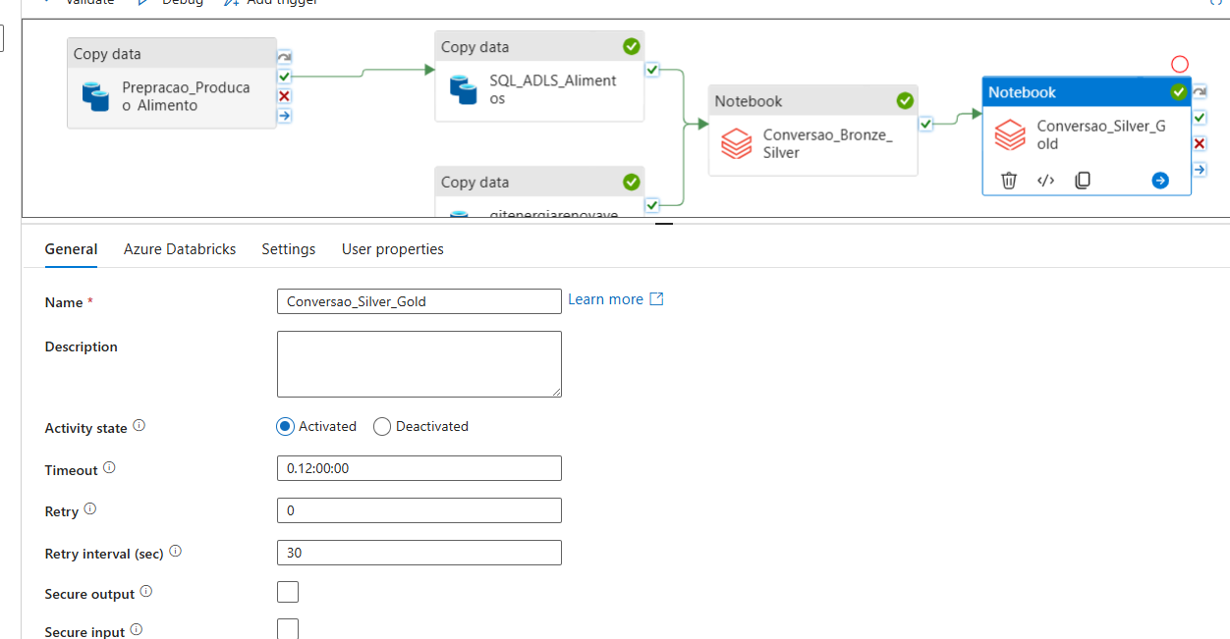
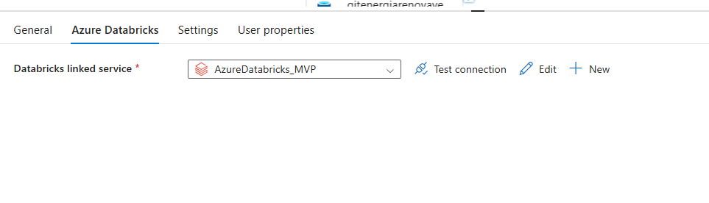
Azure Data Factory –Databricks Conversao_Silver_Gold

Slide 32
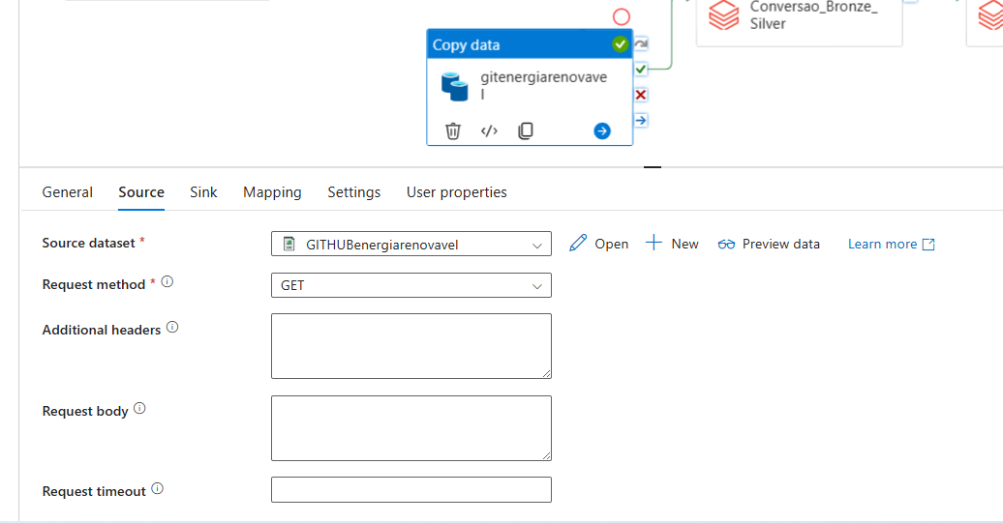
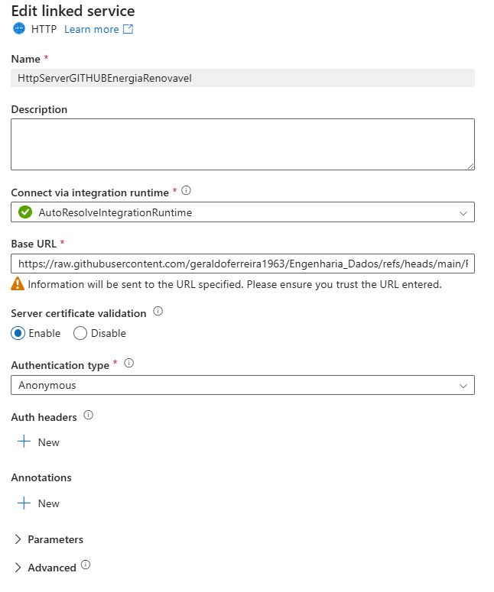
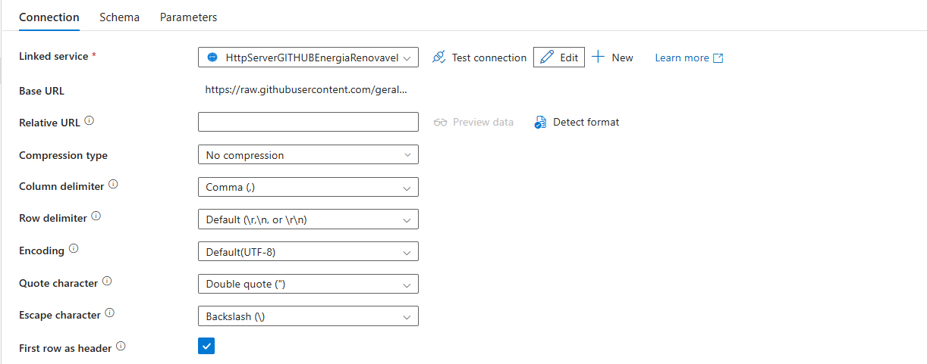
Azure Data Factory – Gitenergiarenovavel / Source

Slide 33
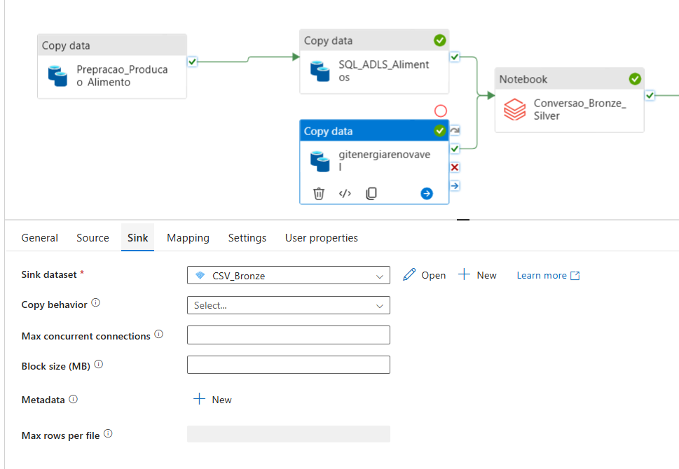
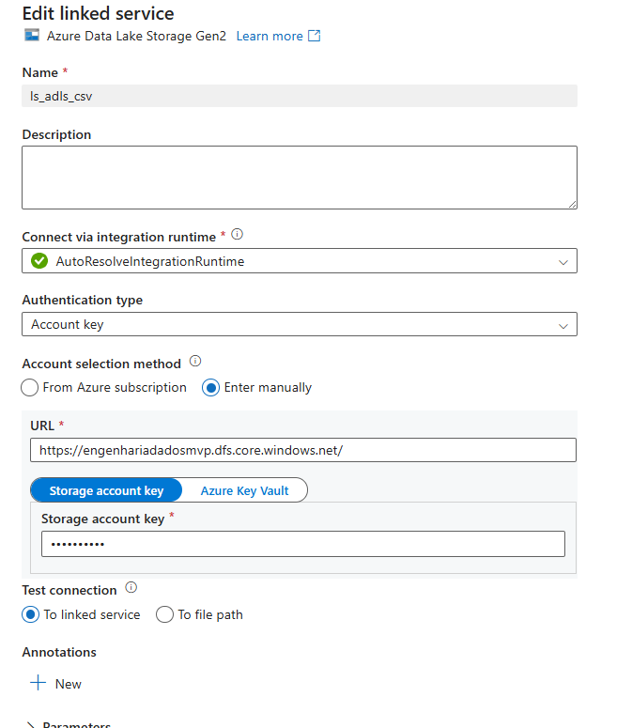
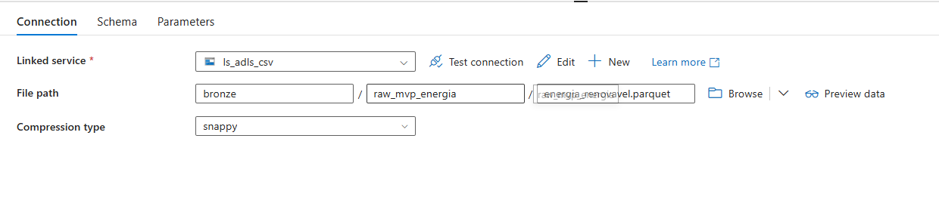
Azure Data Factory – Gitenergiarenovavel / Sink

Slide 34
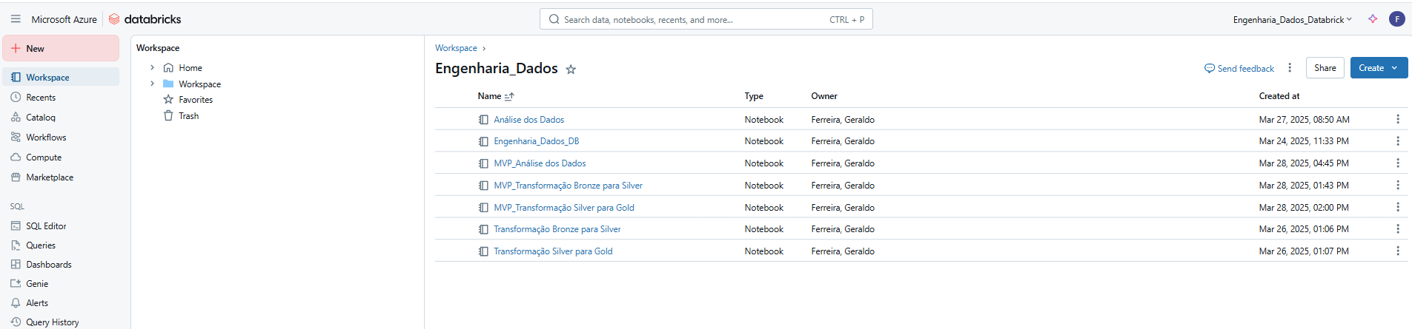
Azure Databricks - Notebooks

Slide 35
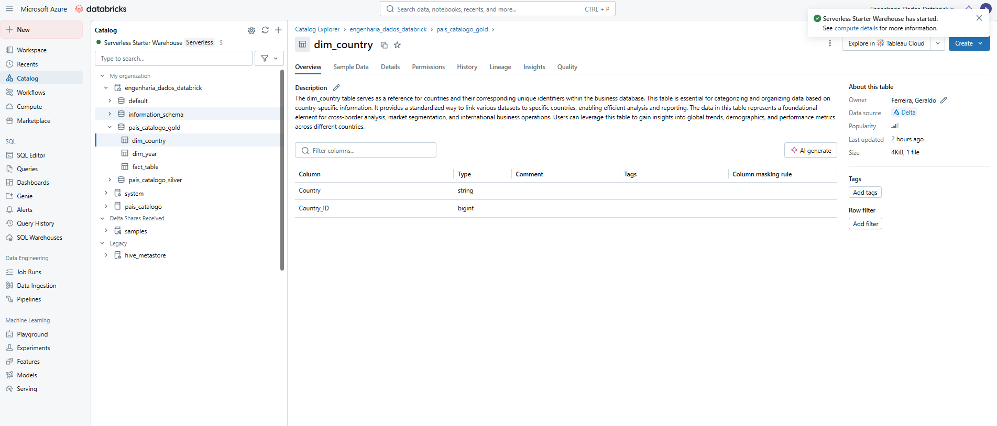
Azure Databricks – Catalogo – Tabela da Dimensão País

Slide 36
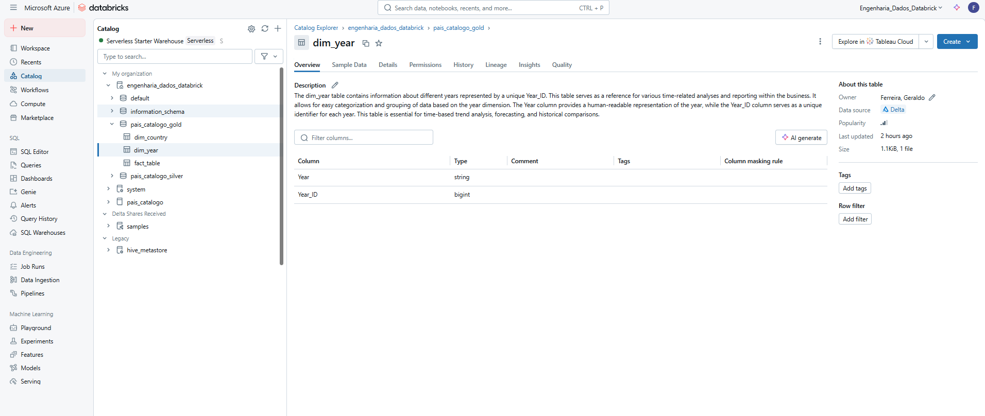
Azure Databricks – Catalogo – Tabela da Dimensão Ano

Slide 37
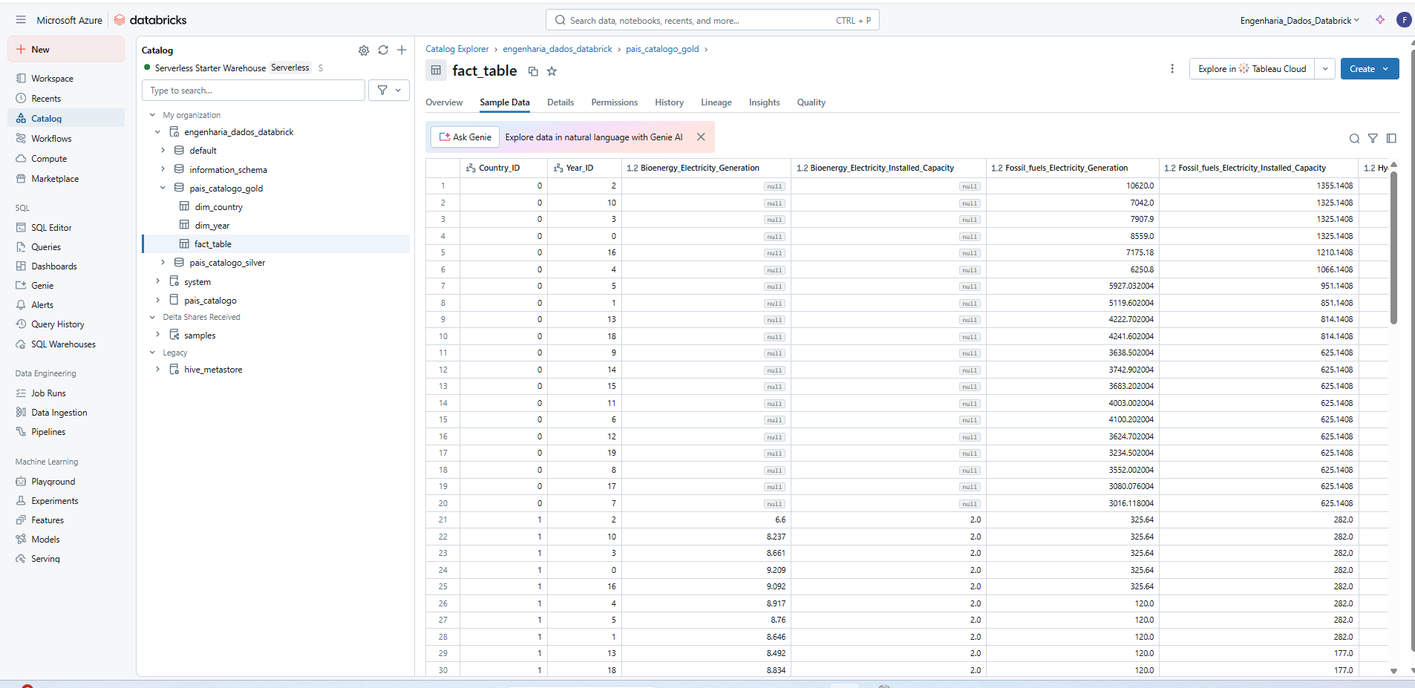
Azure Databricks – Catalogo – Tabela de Fatos

Slide 38
Azure Databricks
MVP_Transformação Bronze para Silver
MVP_Transformação Silver para Gold
MVP_Análise de Dados

Slide 39
Autoanálise
Um primeiro comentário relevante na autoanálise é que o trabalho permitiu o contato com a disciplina de Engenharia de Dados, bem como a oportunidade de estudar algumas plataformas e aplicações existentes na construção de um pipeline de dados
Uma dificuldade a ser mencionada, além do prévio desconhecimento dos principais componentes na estruturação de uma Engenharia de Dados, foi também o desconhecimento do autor de conceitos importantes de Banco de Dados, em especial o de um modelo estrela.
Duas possíveis idéias para um enriquecimento do trabalho, ou o problema seriam
Na dimensão da análise dos dados seria explorar as informações referentes a capacidade instalada para a geração de eletricidade (lembrando que o trabalho focou na capacidade de geração) e verificar outras possíveis culturas (além das que foram foco da análise) com o propósito de identificar possíveis oportunidades de aumento da geração.
Na dimensão do pipeline de dados seria “enriquecer” o mesmo com a inclusão de uma ferramenta de business inteligence (como MS Power BI, Tableu)
Entende-se que, no diz respeito aos critérios e o propósito do trabalho, que os objetivos tenham sido alcançados.

